Slide 1
Бизнес-планирование (рекомендации для обучающихся общеобразовательных учреждений для подготовки к конкурсу предпринимательских проектов)
Федеральное государственное бюджетное образовательное учреждение высшего образования «Университет «Дубна»
Мастер-класс от студентов 4 курса направления «Экономика» Государственного университета «Дубна»

Slide 2
Сущность бизнес-планирования
Бизнес-планирование – это процесс разработки стратегии и плана действий для достижения целей и успеха в бизнесе. Оно включает в себя определение целей и задач, анализ рынка и конкурентов, определение ресурсов и бюджета, разработку маркетинговых и операционных стратегий, а также оценку финансового результата и рисков.
Сущность бизнес-планирования заключается в том, что оно помогает предпринимателю или руководителю организации определить курс развития своего бизнеса и спланировать необходимые шаги для его реализации. Бизнес-план служит своего рода дорожной картой, которая помогает организации ориентироваться во внешней среде, прогнозировать изменения и принимать эффективные решения.

Slide 3
Аспекты бизнес-планирования
Понятие бизнес-планирования включает в себя такие аспекты, как:
Определение целей и стратегии: разработка четкого видения и миссии организации, определение основных целей и стратегических направлений развития.
Анализ рынка и конкурентов: изучение рыночной среды, идентификация потенциальных клиентов, анализ конкурентов и определение конкурентных преимуществ.
Определение ресурсов и бюджета: оценка необходимых ресурсов (финансовых, человеческих, материальных и пр.), разработка бюджета и плана расходов.
Разработка маркетинговых и операционных стратегий: определение методов продвижения продукции или услуги, разработка плана маркетинговых мероприятий, определение процессов и процедур для достижения поставленных целей.
Оценка финансового результата и рисков: прогнозирование доходов и расходов, оценка рентабельности и финансовой устойчивости, анализ рисков и разработка плана мер по их снижению.

Slide 4
Краткое описание организации
Организация, инициирующая бизнес-план, может быть предпринимателем, стартапом, компанией или любой другой организацией, которая стремится развивать свой бизнес или запустить новый проект.

Slide 5
Краткое описание организации
Основные характеристики организации инициатора бизнес-плана включают:
Тип организации: это может быть физическое лицо, юридическое лицо, отдельный бизнес-подразделение или совместное предприятие.
Сфера деятельности: организация может работать в различных отраслях, таких как розничная торговля, производство, информационные технологии, финансы, здравоохранение и т.д.
Размер и масштаб: организация может быть малым или крупным предприятием, в зависимости от численности сотрудников, оборота, активов и рыночной доли.
История и опыт: организация может быть новым стартапом без предыдущего опыта или устоявшейся компанией с многолетней историей работы.
Цели и стратегия: организация может иметь различные цели и стратегии развития, такие как увеличение прибыли, расширение рынка, внедрение новых продуктов или услуг.

Slide 6
Краткое описание продукции или услуги
Продукция: Это может быть товар, созданный или произведенный организацией для продажи или использования. Продукция может быть физическим объектом, таким как одежда, электроника, мебель или автомобили, или это может быть цифровой продукт, такой как программное обеспечение, музыка, фильмы или книги. Описание продукции может включать информацию о ее особенностях, преимуществах, цене и способах использования.
Услуги: Это может быть деятельность, предоставляемая организацией для удовлетворения потребностей или решения проблем клиентов. Услуги могут включать консультации, обучение, ремонт, обслуживание, транспортные услуги, медицинское обслуживание, финансовые услуги и многое другое. Описание услуг может включать информацию о их характеристиках, процессе предоставления, стоимости и преимуществах для клиентов.

Slide 7
Общие сведения о потенциале рынка
Размер рынка: Это оценка общего объема рынка в денежном выражении или количестве потребителей. Он может измеряться в терминах общего объема продаж или числа потенциальных клиентов. Знание размера рынка позволяет понять его масштаб и потенциальные возможности для роста.
Тенденции роста: Изучение тенденций роста рынка позволяет определить, насколько динамичен и перспективен данный сектор. Это может включать анализ исторических данных о росте объемов продаж, ожидаемых изменений в спросе, влияние новых технологий или трендов на рынок.
Сегментация рынка: Рынок может быть разделен на различные сегменты на основе таких факторов, как география, демография, поведение потребителей или вида продукции. Изучение сегментации рынка позволяет определить целевую аудиторию и разработать более эффективные маркетинговые стратегии.
Конкуренция: Оценка конкуренции на рынке позволяет понять, насколько насыщен данный сектор, кто является основными конкурентами и какие преимущества нужно иметь, чтобы выделиться на фоне конкуренции. Это может включать анализ конкурентов, их доли рынка, стратегий и сильных сторон.
Возможности для развития: Изучение рыночных тенденций и потребностей потребителей может помочь выявить возможности для развития новых продуктов или услуг, заполнения пробелов на рынке или входа на новые рынки. Оценка потенциала рынка позволяет определить, насколько успешными могут быть эти возможности.

Slide 8
Краткое описание стратегии развития бизнеса, рисков
Стратегия развития бизнеса – это план действий, разработанный организацией для достижения своих целей и обеспечения долгосрочного успеха. Она определяет основные направления и приоритеты развития, методы и инструменты для их достижения.
Риск — это возможность возникновения неблагоприятных ситуаций в ходе реализации планов и исполнения бюджетов предприятия.

Slide 9
Экономическая эффективность бизнес-плана
Экономическая эффективность бизнес-плана оценивается по различным показателям, таким как прибыльность, рентабельность, окупаемость инвестиций и др. Она определяется в результате анализа финансовых прогнозов, бюджетирования, расчета себестоимости и доходов от бизнеса.
Оценка экономической эффективности бизнес-плана позволяет определить, насколько успешным может быть предлагаемый бизнес проект.
Ключевые факторы, влияющие на экономическую эффективность, включают:
Прибыльность: Рассчитывается как разница между доходами и затратами. Чем выше прибыльность, тем более эффективным считается бизнес-план.
Окупаемость инвестиций: Определяет, сколько времени потребуется для полного возврата вложенных средств. Чем быстрее проект окупится, тем более эффективным считается бизнес-план.
Рентабельность: Оценивает, насколько эффективно используются ресурсы и капитал. Чем выше рентабельность, тем лучше.
Динамика доходов: Анализирует рост доходов с течением времени. Если доходы прогнозируются на устойчивом восходящем тренде, это может указывать на высокую экономическую эффективность.
Себестоимость: Определяет затраты на производство товара или оказание услуг. Чем ниже себестоимость, тем более эффективным является бизнес-план.

Slide 10
Производственный план
Этот раздел должен подробным образом описывать путь, посредством которого предприятие планирует эффективно производить продукцию или услуги и поставлять их потребителю. Необходимо отразить все этапы подготовительного периода в календарном плане ( сетевом графике).
Календарный план выполнения работ в рамках проекта должен включать прогноз сроков действий (мероприятий) и потребности в финансовых ресурсах для его реализации.
Описание технологического процесса должно отразить:
- обеспеченность сырьём, оборудованием, комплектующими, энергией;
- потребность и условия приобретения технологического и прочего оборудования;
- потребность в участках земли, зданиях и сооружениях, коммуникациях;
- потребность и условия поставки сырья, материалов, комплектующих, производственных услуг, контроль качества и дисциплины поставок;
- требования к источникам энергии и их доступность;
- требования к подготовке производства;
- возможности совершенствования технологии производства;
- требования к контролю качества на всех этапах производства продукции.

Slide 11
План сбыта
План сбыта должен отражать стратегию продаж компании в различные временные периоды и показывать:
- цену продукции;
- методы ценообразования и установления гарантийного срока;
- схему реализации продукции (с авансом, в кредит, на экспорт);
- размеры скидок;
- время на сбыт;
- уровень запасов;
- процент потерь;
- условия оплаты (по факту, с предоплатой, в кредит);
- время задержки платежа.
Следует отметить, что выбор и обоснование цены продукции (P) определяется тем, какой метод ценообразования предпочитает использовать фирма. Существуют 2 основных группы методов ценообразования:
- затратные (с ориентацией на себестоимость + надбавка на прибыль)
- рыночные (с ориентацией на потенциальный спрос и конкурентное давление)

Slide 12
Финансовый план
Этот раздел бизнес-плана должен дать возможность оценить способность проекта обеспечивать поступление денежных средств в объеме, достаточном для обслуживания долга (или выплаты дивидендов, когда речь идет об инвестициях).
Следует подробным образом описать потребность в финансовых ресурсах, предполагаемые источники и схемы финансирования, ответственность заемщиков и систему гарантий. Особое значение следует уделить описанию текущего и прогнозируемого состояния окружающей экономической среды. Должны быть отражены трудно прогнозируемые факторы, их альтернативные значения для различных вариантов развития событий.
Требуется четкая разбивка расходов по проекту и использованию средств.
Должны быть описаны условия всех остальных относящихся к проекту или уже находящихся на балансе кредитов. Необходимо четко показать, как и кем (самим предприятием или независимым подрядчиком) составлялась смета расходов; предполагаемая степень четкости сметы. Должны быть описаны условия, оценки и предположения, базируясь на которых, рассчитывались финансовые результаты проекта.

Slide 13
Финансовый план
Необходимо отразить (помесячно, поквартально, по годам):
-изменение курса рубля к доллару; -перечень и ставки налогов; - рублевую инфляцию (возможен различный процент, в зависимости от объекта); - формирование капитала за счет собственных средств, кредитов выпуска акций и т.д. - порядок выплаты займов, процентов по ним и т.д.
При необходимости может быть представлен график погашения кредитов и уплаты процентов; сведения об оборотном капитале с указанием изменений и исходных посылок в течение срока кредита; предполагаемый график уплаты налогов.
В дополнение к этому прилагаются расчеты основных показателей платежеспособности и ликвидности, а также прогнозируемые показатели эффективности проекта.
Сроки прогнозов должны совпадать (как минимум) со сроками кредита/инвестиций, которые запрашиваются по проекту.

Slide 14
Показатели эффективности проекта, используемые для составления финансового плана
Чистый дисконтированный доход (ЧДД); другие названия: чистая приведенная стоимость, чистый приведенный доход (Net Present Value, NPV).
Индекс доходности (ИД); другие названия: индекс прибыльности, Profitabily Index (PI)
Внутренняя норма доходности (ВНД); другие названия: внутренняя норма рентабельности, возврата инвестиций, Internal Rate of Return (IRR).
Срок окупаемости дисконтированный (Discounted payback period; (PBP), мес.)
Показатели различных видов эффективности относятся к различным экономическим субъектам:
- показатели общественной эффективности — к обществу в целом;
- показатели коммерческой эффективности проекта — к реальному или абстрактному юридическому или физическому лицу, осуществляющему проект целиком за свой счет;
- показатели эффективности участия предприятия в проекте — к этому предприятию;
- показатели эффективности инвестирования в акции предприятия — к акционерам предприятий — участников проекта;
- показатели эффективности для структур более высокого уровня — к этим структурам;
- показатели бюджетной эффективности — к бюджетам всех уровней.

Slide 15
Показатели эффективности проекта, используемые для составления финансового плана
(αm - КОЭФФИЦИЕНТ ДИСКОНТИРОВАНИЯ)

Slide 16
Показатели эффективности проекта, используемые для составления финансового плана

Slide 17
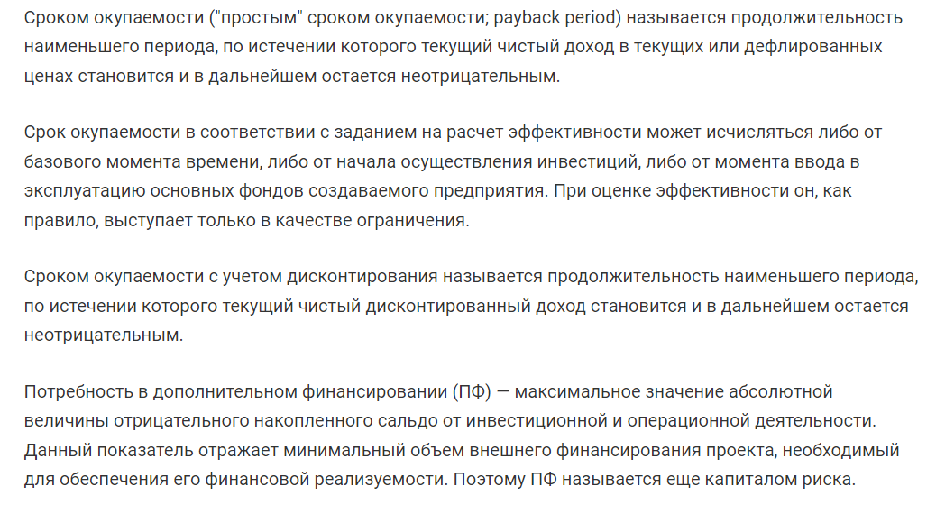
Показатели эффективности проекта, используемые для составления финансового плана

Slide 18
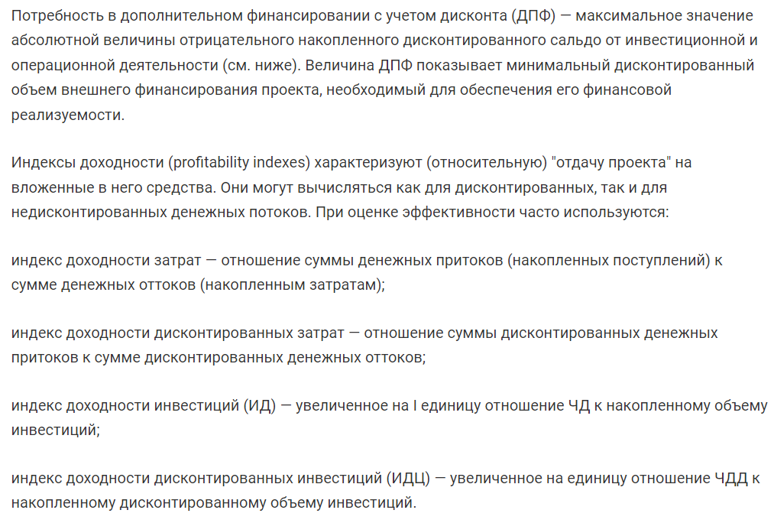
Показатели эффективности проекта, используемые для составления финансового плана

Slide 19
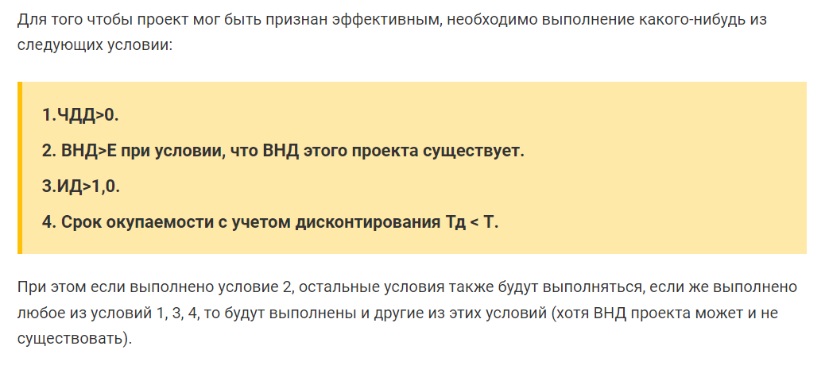
Необходимые условия эффективности инвестиционных проектов

Slide 20
Результаты оценки возможных рисков целесообразно представить в финансовом плане в виде дерева решений.
Деревья решений — метод структурирования задачи в виде древовидного графа, вершины которого соответствуют продукционным правилам, позволяющим классифицировать данные или осуществлять анализ последствий решений. Этот метод дает наглядное представление о системе классифицирующих правил, если их не очень много. Простые задачи решаются с помощью этого метода гораздо быстрее, чем с использованием ИНС. Для сложных проблем и для некоторых типов данных деревья решений могут оказаться неприемлемыми. Кроме того, для этого метода характерна проблема значимости. Одним из последствий иерархической кластеризации данных является то, что для многих частных случаев отсутствует достаточное число обучающих примеров, в связи с чем классификацию нельзя считать надежной. Методы деревьев решений реализованы во многих программных средствах, а именно: С5.0 (RuleQuest, Австралия), Clementine (Integral Solutions, Великобритания), SIPINA (University of Lyon, Франция), IDIS (Information Discovery, США).

Slide 21
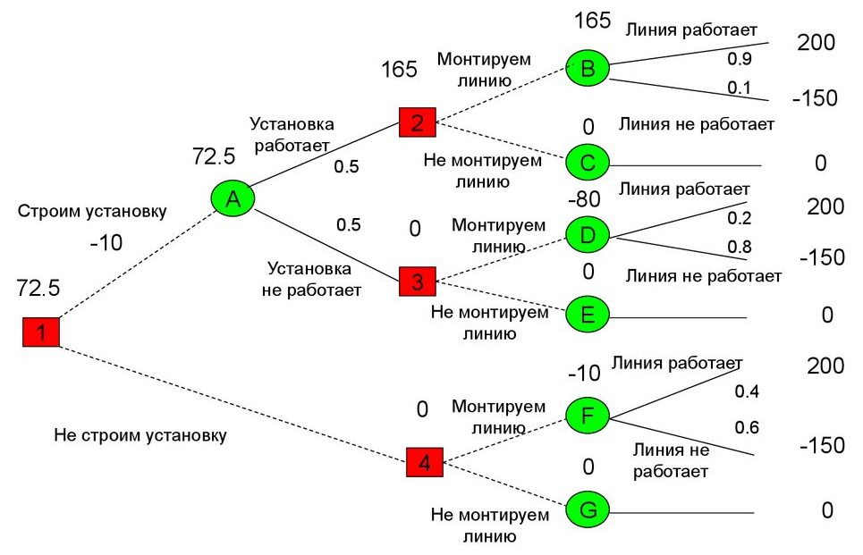
Пример дерева решений с оценкой альтернатив (из области производственной деятельности): (числа в узлах дерева обозначают притоки (+) и оттоки (-) денежных средств по проекту, а числа вдоль ребер – оценки вероятности реализации каждой из веток)

Slide 22
Поддержка бизнес-плана местной администрацией
Бизнес-план может иметь значительную общественную полезность в следующих аспектах:
Создание рабочих мест: Предлагаемый бизнес может предоставить новые рабочие места, что способствует сокращению безработицы и улучшению экономического благосостояния в регионе.
Экономический рост: Успешный бизнес может способствовать росту местной экономики путем привлечения инвестиций, увеличения налоговых поступлений и стимулирования других отраслей.
Улучшение услуг и качества жизни: Бизнес, предлагающий новые продукты или услуги, может повысить уровень жизни в обществе, удовлетворяя потребности людей и улучшая их комфорт и благополучие.

Slide 23
Поддержка бизнес-плана местной администрацией
4. Инновации и технологический прогресс: Бизнес-планы, основанные на инновациях и новых технологиях, могут способствовать развитию и прогрессу в различных отраслях, повышая производительность, эффективность и качество продукции.
5. Социальная ответственность: Бизнес-планы, учитывающие социальные и экологические аспекты, могут способствовать решению социальных проблем и улучшению окружающей среды. Например, бизнес может участвовать в благотворительных программ, снижать воздействие на окружающую среду или принимать участие в социальных проектах.
6. Развитие местного сообщества: Бизнес-планы, которые уделяют внимание развитию местного сообщества, могут способствовать укреплению социальной структуры, культурного наследия и общественной инфраструктуры региона.

Slide 24
Желаем победы в конкурсе!

